Slide 1
Typescript part 1

Slide 2
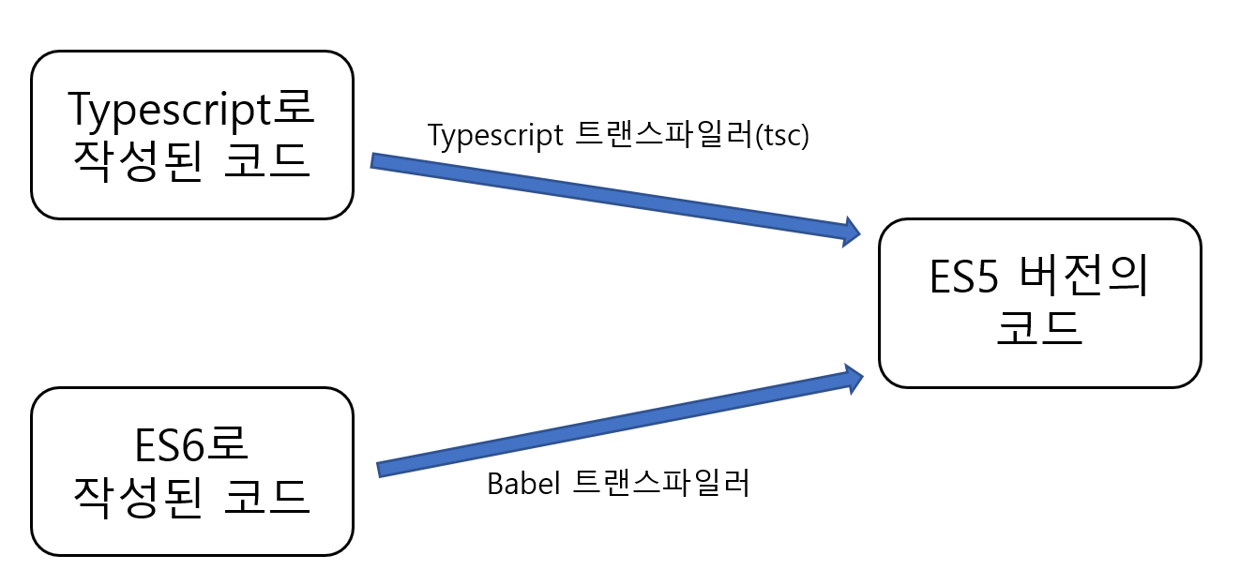
1. Typescript 소개
트랜스파일러
Transpile = Translate + Compile
ES6나 Typescript 언어를 ES5와 같은 이전버전의 자바스크립트 코드로 변환함
대표적인 트랜스파일러(Tanspiler)
Babel
tsc

Slide 3
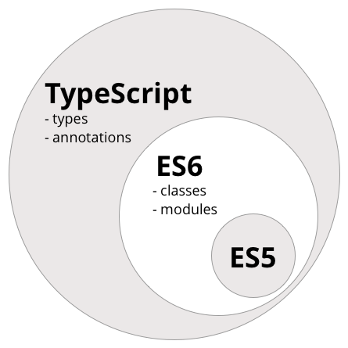
1. Typescript 소개
Typescript란?
ES6에 정적 타입이 추가된 것
자바스크립트 언어의 확장버전
기존 ES6 문법을 모두 사용할 수 있음
자바스크립트의 superset
Microsoft에 의해 관리되고 있음
Typescript의 장점
정적 타입 사용
코드의 오류를 줄일 수 있음
쉽고 편리한 디버깅
IDE와 쉽게 통합됨
익숙한 문법
java나 C#과 문법이 유사함
js와 마찬가지로 npm을 사용함

Slide 4
1. Typescript 소개
Typescript를 사용하지 않으면 발생할 수 있는 문제점
case : 여러 개발자 협업 + 대규모 앱
ES6의 동적 타입은 유연하지만 오타로 인한 에러 발생을 컴파일(빌드)할 때 확인할 수 없음
에러는 모두 런타임 오류 : 실행시에 발생
디버깅과 테스트에 많은 시간을 허비하므로 생산성 저하
Typescript 적용시 가장 주의해야 할 점
any 타입은 가능하다면 사용하지 않도록 한다.
특히 처음에 오류가 많이 발생하는데, 이런 경우 초보자라면 any를 남발하게 됨
익숙하지 않다면 잠시 strict , lint를 off 로 설정
외부 라이브러리 : 라이브러리 문서 확인, 오픈소스 코드의 .d.ts 파일 확인
data가 정의되는 곳에서 타입을 선언하고 해당 타입이 다른 모듈에서 이용된다면 함께 export 한다.

Slide 5
1. Typescript 소개
동적 타입과 정적 타입
동적 타입
변수를 선언할 때 타입을 정의하지 않음 따라서 변수에는 어떤 값이나 할당이 가능함.
값이 할당된 후에는 변수의 타입이 달라짐
다음 코드를 브라우저 콘솔에서 실행해 보셈
정적 타입
변수를 선언할 때 해당 변수가 사용할 수 있는 데이터의 타입을 미리 지정함
지정된 타입이 아닌 값이 할당될 때 오류 발생
let a1;
console.log(typeof(a1));
a1 = 100;
console.log(typeof(a1));
a1 = "hello";
console.log(typeof(a1));
a1 = null;
console.log(typeof(a1));

Slide 6
1. Typescript 소개
동적 타입과 정적 타입 중 어느쪽이 좋아요?
어려운 질문 : 케바케
간단한 앱 개발에서는 ES6로도 충분함.
하지만 여러 사람이 협업하여 대규모 앱을 개발할 때는 명확히 typescript가 바람직함.
//개발자 A가 함수를 만드네
const add = (x, y) => {
return x+y;
}
//개발자B가 A가 만든 add 함수를 이용하네
//이렇게 이용해도 에러 안남
add("hello", "world");
//그렇다면 개발자 A는 함수를 만들때 다음과 같이 신경써서 만들어야 함
//그렇다 하더라도 개발자 B에게는 코드 자동완성 기능으로 나타나지 않음
const add = (x, y) => {
if (typeof(x)!=="number" || typeof(y)!=="number) {
throw new Error("x,y는 숫자만 전달해야 합니다");
}
return x+y;
}

Slide 7
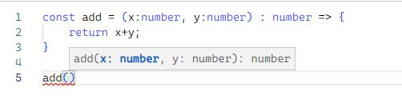
1. Typescript 소개
Typescript 를 사용하면?
협업이 용이해짐 --> 디버깅 시간 단축 --> 생산성 향상
코드 자동 완성 기능으로 다음과 같이 타입을 명시적으로 알려줌
//개발자 A가 함수를 작성하는 것이 좀더 편해짐
const add = (x:number, y:number) : number => {
return x+y;
}
//개발자B가 A가 만든 add 함수를 다음과 같이 이용하면 명백하게 에러 발생
add("hello", "world");

Slide 8
2. Typescript 환경 설정
Typescript 컴파일러
컴파일러(트랜스파일러) : tsc
npm install -D typescript
환경 설정
mkdir typescript-test
cd typescript-test
npm install react react-dom
npm install -D typescript rimraf @types/react @types/react-dom
VSCode 실행 후 '보기'-'터미널' 을 열고 다음 명령어 실행
npx tsc --int
결과 : tsconfig.json 파일 생성 --> 기본값 확인
package.json에 script 러너 추가, type을 module로 지정
"scripts": {
"build": "rimraf ./build && tsc",
},
"type": "module",

Slide 9
2. Typescript 환경 설정
tsconfig.json 작성
Typescript 컴파일러가 컴파일할 때의 기본 설정값 지정
자세한 설정 내용은 다음 문서 참조
https://typescript-kr.github.io/pages/tsconfig.json.html
프로젝트 디렉토리에 생성된 tsconfig.json 파일을 확인하고 다음과 같이 변경
{
"compilerOptions": {
"outDir": "./build/",
"allowJs": true,
"esModuleInterop": true,
"sourceMap": true,
"noImplicitAny": true,
"module": "ESNext",
"moduleResolution": "node",
"target": "ESNext",
"jsx": "react"
},
"include": ["./src/**/*"]
}

Slide 10
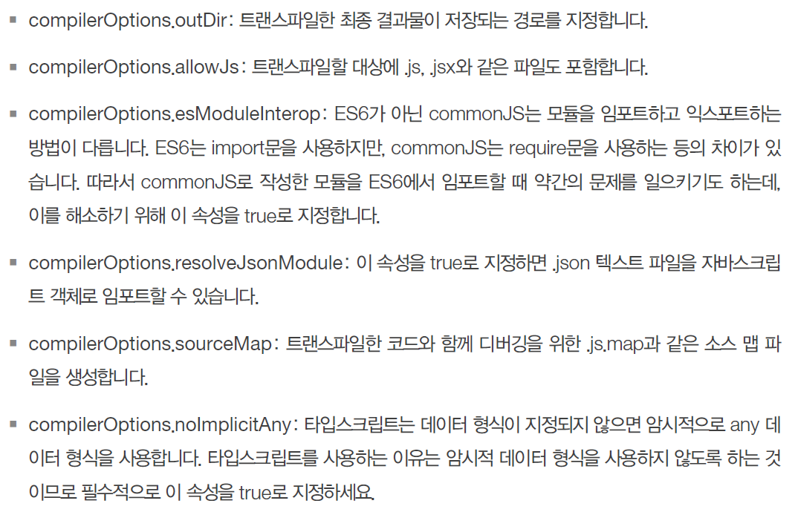
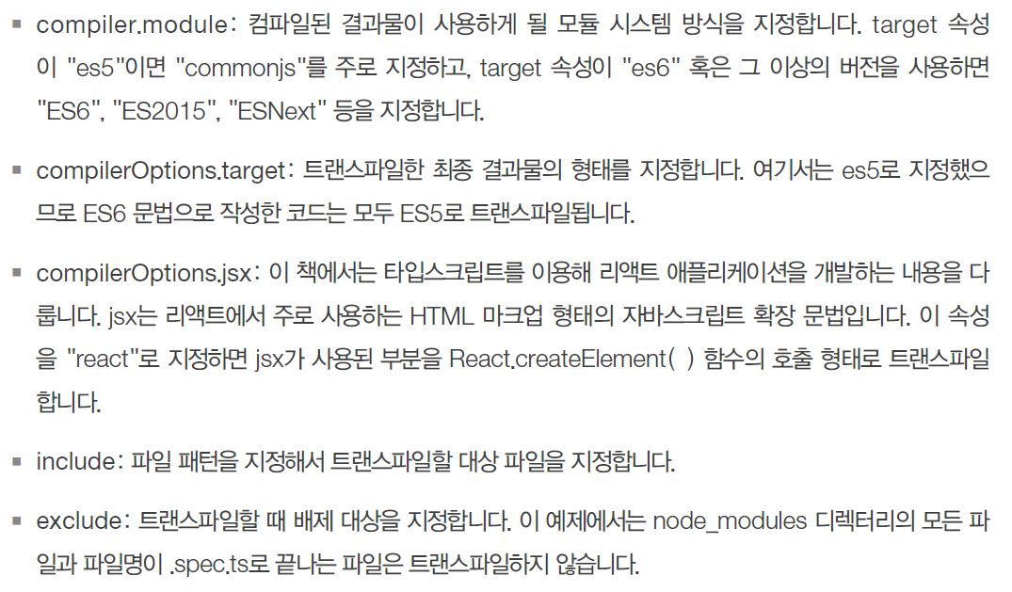
2. Typescript 환경 설정
tsconfig.json 의 주요 설정 옵션
특히 Type Checking 관련 설정 옵션에 유의
"strict" : true

Slide 11
2. Typescript 환경 설정
환경 설정 테스트
src/App.tsx, src/index.tsx
트랜스파일 테스트
npm run build
outDir (build 디렉토리) 확인
별도의 설치 없이 Typescript 코드 테스트
https://www.typescriptlang.org/play
import React from 'react';
const App = () => {
return (
<div>Hello</div>
);
};
export default App;
import React from 'react'
import ReactDOM from 'react-dom/client'
import App from './App'
ReactDOM.createRoot(document.getElementById('root')!).render(
<App />
)

Slide 12
3. Typescript + React
아키텍처
하지만 이런 개발 환경을 직접 설정하는 것은 대단히 고통스러운 일
그렇기 때문에 Vite, CRA를 사용하는 것임
ES6 or Typescript
ES5
input
.js, .ts
.js
output
.js
.css
...
.jsx
.js
.tsx
.js
.sass
.css
ex) bundling,
uglify,
splitting
.
.
.
ex) Transpiling,
preprocessing
.
.
.

Slide 13
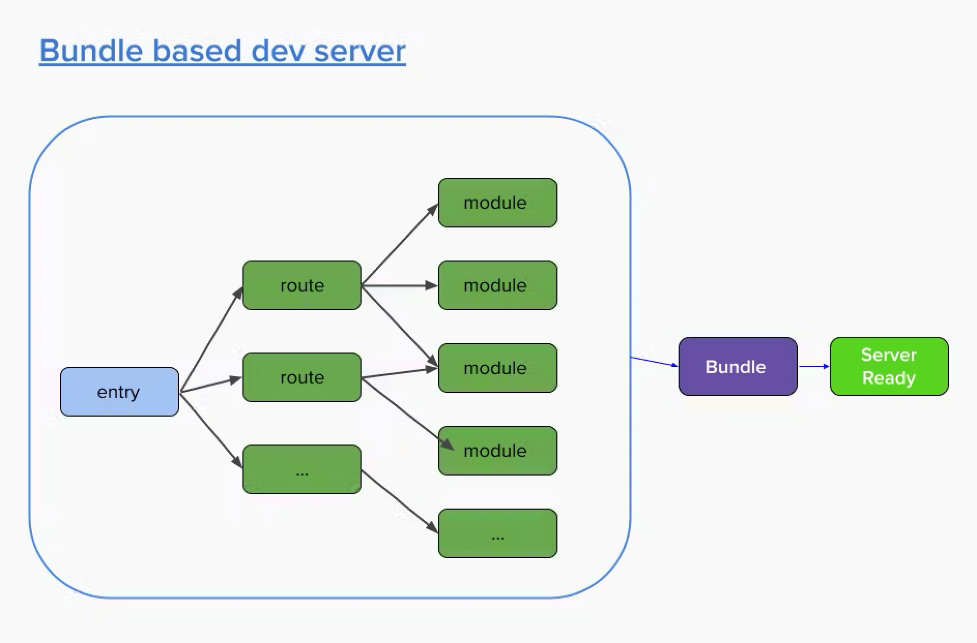
3. Typescript + React
Typescript 기반의 리액트 프로젝트 생성하기
CRA
npx create-react-app 프로젝트디렉토리명 --template typescript
모듈 번들러 : Webpack
개발용 웹서버 : webpack-dev-server
출처 : https://refine.dev/blog/what-is-vite-vs-webpack/#vite-vs-webpack

Slide 14
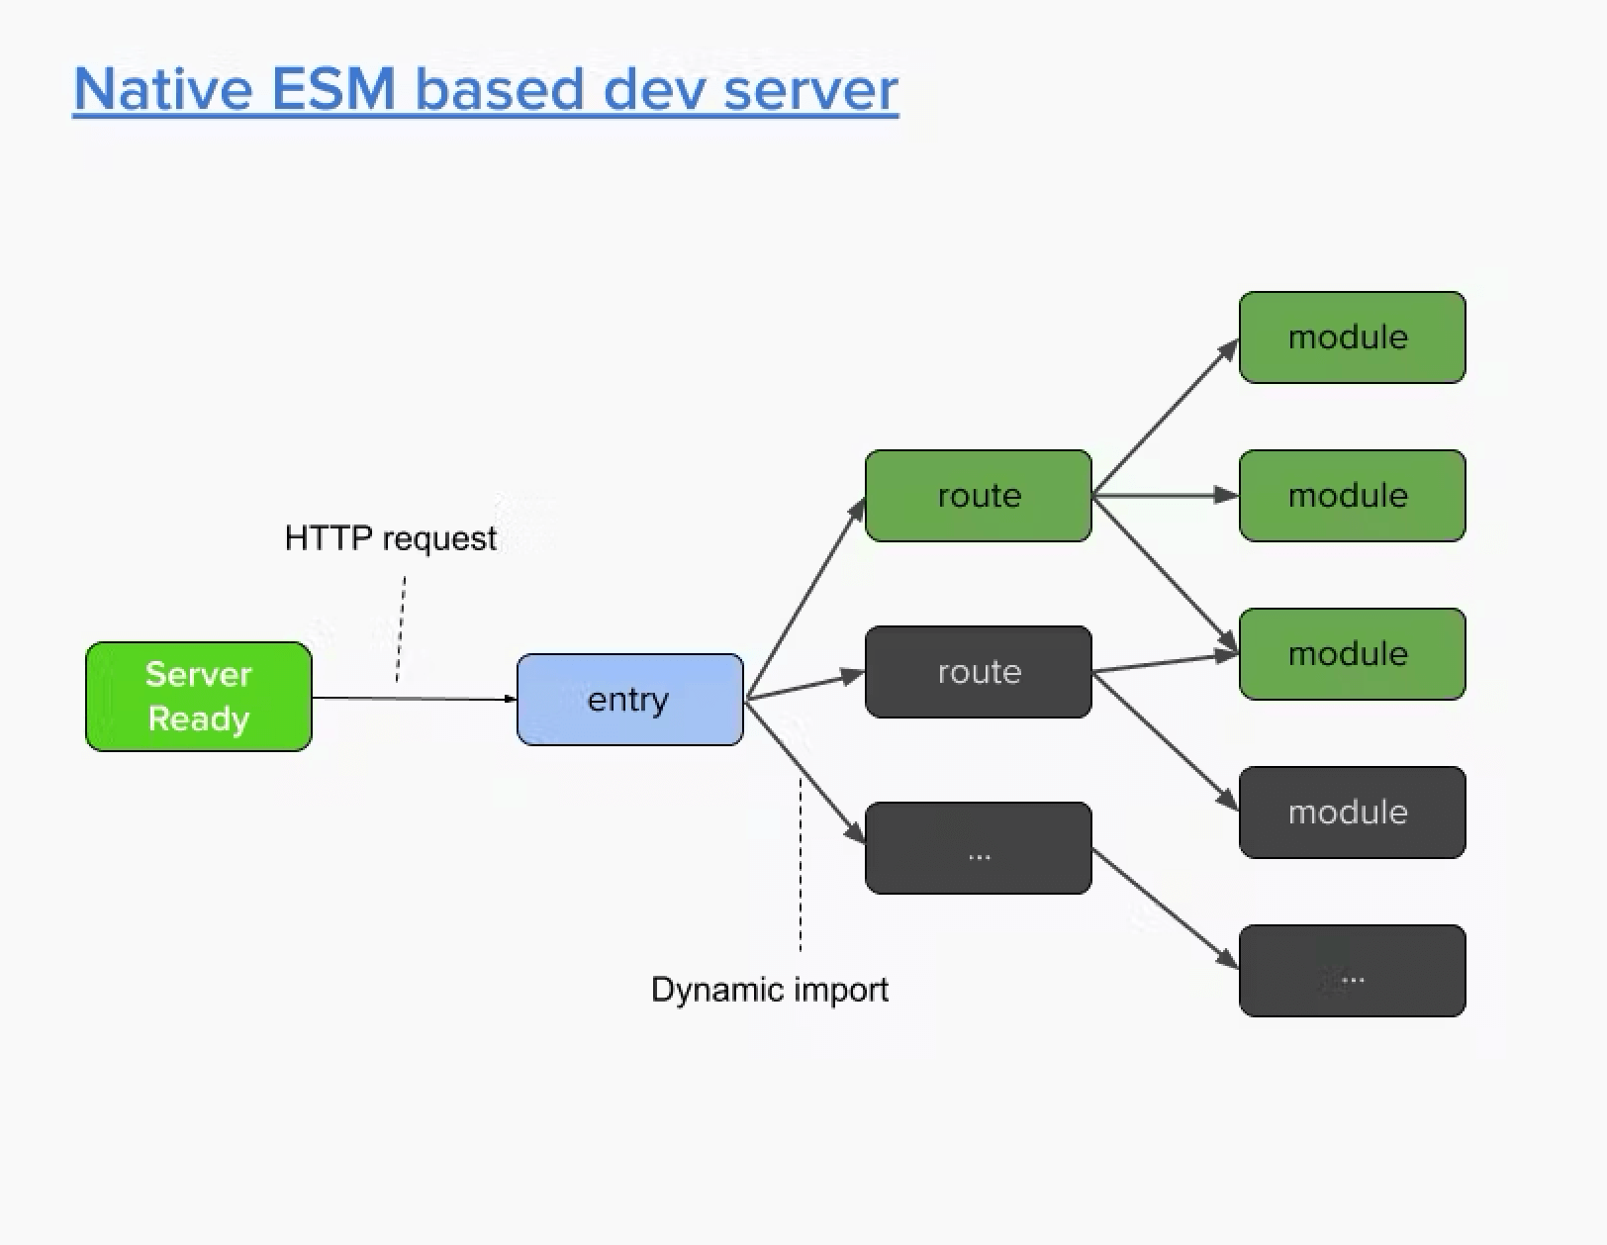
3. Typescript + React
Vite
npm init vite 프로젝트디렉토리명 -- --template react-ts
모듈 번들러 : Rollup
개발용 웹서버 : vite-dev-server, ESM 기반의 개발 서버
출처 : https://refine.dev/blog/what-is-vite-vs-webpack/#vite-vs-webpack

Slide 15
4. type vs interface
type
interface
type과 interface의 비교

Slide 16
4.1 type
type
타입에 대한 별칭을 지정하는 방법을 제공
기본 타입(Primitive Type)에 대한 별칭을 지정할 수 있음
복잡한 타입에 대한 별칭을 지정할 수 있음
let name1 : string = "홍길동";
//단순 타입(string)에 대한 별칭
type MyType = string;
let name2 : MyType = "이몽룡";
console.log(name1);
console.log(name2);
//합성 타입을 재사용하려면 type 별칭을 지정함
let person11 : { name:string; age:number; } = { name:"홍길동", age:20 };
console.log(person11);
type PersonType1 = { name:string; age:number; };
let person12 : PersonType1 = { name:"이몽룡", age:21 };
console.log(person12);

Slide 17
4.1 type
선택적 필드
? : 해당 필드는 선택적으로 존재할 수 있음
읽기 전용 필드
readonly : 해당 필드에 값이 한번 주어지면 변경이 불가능함
type PersonType2 = { name:string; age?:number; email:string; };
//p21, p22 모두 정상
let p21: PersonType2 = {name:"홍길동", email:"gdhong@test.com" };
let p22: PersonType2 = {name:"이몽룡", age:21, email:"mrlee@test.com" };
console.log(p21);
console.log(p22);
type PersonType3 = { name:string; age?:number; readonly email:string; };
let p3: PersonType3 = {name:"홍길동", email:"gdhong@test.com" };
console.log(p3);
//에러 발생
p3.email = "gdhong@gmail.com";

Slide 18
4.1 type
type을 활용해 다른 type을 선언할 수 있음
type ContactType = {
name:string;
mobile:string;
email?: string;
};
type ContactListType = {
pageNo: number;
pageSize: number;
contacts : ContactType[];
};
const contactList : ContactListType = {
pageNo: 1,
pageSize: 10,
contacts: [
{ name:"홍길동", mobile:"010-1111-1111" },
{ name:"박문수", mobile:"010-1111-1112", email:"mspark@gmail.com" },
{ name:"이몽룡", mobile:"010-1111-1113" },
]
}
console.log(contactList);

Slide 19
4.2 interface
interface란?
객체, 함수, 배열, 클래스 등에 대한 규칙을 정의할 수 있는 기능
type과 유사함
//type과 비교
// type PersonType2 = {
// name:string;
// age?:number;
// email:string;
// };
//선택적 필드, readonly 필드 모두 사용 가능
interface IPerson {
name:string;
age?:number;
email:string;
};
//p31, p32 모두 정상
let p31: IPerson = {name:"홍길동", email:"gdhong@test.com" };
let p32: IPerson = {name:"이몽룡", age:21, email:"mrlee@test.com" };
console.log(p31);
console.log(p32);

Slide 20
4.2 interface
함수에 대한 타입, 인터페이스 지정
type FunctionType1 = (x:number, y:number)=> number
interface FunctionInterface1 {
(x:number, y:number):number;
}
const add : FunctionType1 = (x:number,y:number)=>{
return x+y;
}
const multiply : FunctionInterface1 = (x:number,y:number)=>{
return x*y;
}
console.log(add(3,4))
console.log(multiply(3,4))

Slide 21
4.2 interface
클래스에 대한 타입 지정
// type 정의
type TodoType = { id: number; todo: string; done: boolean; }
interface ITodo { id: number; todo: string; done: boolean; };
class TodoItem1 implements TodoType {
constructor(
public id: number,
public todo: string,
public done: boolean) { }
}
class TodoItem2 implements TodoType {
constructor(
public id: number,
public todo: string,
public done: boolean) { }
}
const todoItem1 = new TodoItem1(1001, '타입스크립트 학습', true);
const todoItem2 = new TodoItem2(1002, 'Zustand', false);
console.log(todoItem1);
console.log(todoItem2);

Slide 22
4.2 interface
Duck Typing
값, 객체의 모양에 촛점을 맞춘 Type 검사 기법
동일한 이름, 형상의 속성, 메서드가 있다면 같은 타입!!
비유를 들자면?
사냥꾼 : "너 오리 맞어?"
까마귀 : "네. 저는 오리입니다."
사냥꾼 : "니가 오리라는 것을 증명해봐"
까마귀 : "네. 저는 '꽥꽥()' 이라는 메서드를 가지고 있습니다."
사냥꾼 : "너 오리 맞구나!!"
Typescript에서는 왜 DuckTyping을 지원하는거야?
typescript의 정적 타입 : 빌드(컴파일)할 때 타입 기반 검증
duck typing : 런타임시에 타입 검증 방법
동적 타입의 유산
typescript는 둘다 지원함
interface AnimalType {
유형:string;
짖어라: ()=>void;
};
class Dog implements AnimalType {
유형 = "개";
짖어라 = ()=>{
console.log("멍멍!");
}
}
class Cat {
유형 = "고양이";
짖어라 = ()=>{
console.log("야옹!");
}
}
let dog1:AnimalType = new Dog();
let dog2:AnimalType = new Cat();
dog1.짖어라();
dog2.짖어라();

Slide 23
4.3 type VS interface
이전까지의 내용을 토대로
무슨 차이가 있지?
무엇을 사용할까?
차이점
interface
extends 로 확장
선언 병합(확장)이 가능 : type은 불가능
type
intersection으로 확장
union : interface는 불가능
computed property name : interface는 불가능
tuple : interface는 불가능

Slide 24
4.3.1 확장
확장 방법
type : intersection ( & )
interface : extends 키워드
type PersonType1 = { name:string; tel:string; };
type AdditionType1 = { email:string; };
type EmployeeType1 = PersonType1 & AdditionType1;
//정상
const e11: EmployeeType1 = { name:"홍길동", tel:"010-1111-1111", email:"gdhong@gmail.com" };
//에러
const e12: EmployeeType1 = { name:"홍길동", tel:"010-1111-1111" };
interface PersonType2 {
name:string;
tel:string;
};
interface EmployeeType2 extends PersonType {
email: string;
}
const e2: EmployeeType2 = { name:"홍길동", tel:"010-1111-1111", email:"gdhong@gmail.com" };

Slide 25
4.3.1 확장
선언 확장 : interface만 가능함
interface EmployeeType3 {
name:string;
tel:string;
};
interface EmployeeType3 {
email: string;
}
const e31: EmployeeType3 = { name:"홍길동", tel:"010-1111-1111", email:"gdhong@gmail.com" };
//오류
const e32: EmployeeType3 = { name:"홍길동", tel:"010-1111-1111" };

Slide 26
4.3.2 Union
interface는 union 을 지원하지 않음
union이 반드시 필요한 상황
"no, name 속성은 반드시 존재하고 email, tel 중 하나의 속성을 포함하는 객체의 타입"은?
interface를 사용하며 선택적 속성을 사용하면 어떨까?--> X
//string 타입이거나 number 타입인 경우
type YourType = string | number;
let a1 : YourType = 100; //ok
let a2 : YourType = "hello"; //ok
//선택적 속성을 생각해볼 수 있지만......
type PersonType3 = { no:number, name:string, email?: string, tel?:string };
//아래 두 케이스를 모두 허용해버림
let a31 : PersonType3 = { no:1001, name:"홍길동" };
let a32 : PersonType3 = { no:1001, name:"홍길동", email: "...", tel: "..." };

Slide 27
4.3.2 Union
union을 사용하여 해결
//두개의 Type을 Union 하여 문제 해결
type PersonType41 = { no:number; name:string; email:string };
type PersonType42 = { no:number; name:string; tel:string };
type PersonTypeUnion = PersonType41 | PersonType42;
let a41 : PersonTypeUnion = { no:1001, name:"홍길동", email:"gdhong@test.com" };
let a42 : PersonTypeUnion = { no:1001, name:"홍길동", tel:"010-1111-1111" };

Slide 28
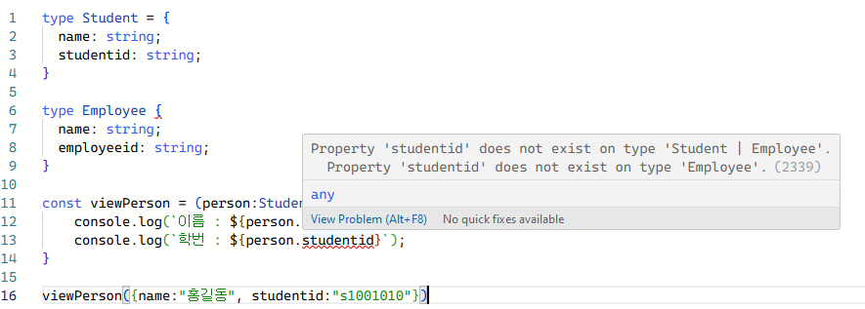
4.3.2 Union
Union Type을 사용할 때 주의사항
오른쪽 그림의 오류
원인은 무엇인가?
type Student = {
name: string;
studentid: string;
}
type Employee {
name: string;
employeeid: string;
}
const viewPerson = (person:Student | Employee) => {
console.log(`이름 : ${person.name}`);
console.log(`학번 : ${person.studentid}`);
}
viewPerson({name:"홍길동", studentid:"s1001010"})

Slide 29
4.3.2 Union
이전 페이지 오류의 원인은 무엇인가?
Student, Employee 타입중 어떤 타입의 속성이 전달될지 알 수 없으므로 두 타입이 모두 가지고 있는 공통적인 속성에 대해서만 정상적이라고 판단함
타입스크립트 컴파일러가 오류라고 판단함
하지만 정상적으로 실행됨.
런타임에는 문제 없음
이런 상황이 꽤 많이 발생됨
이 문제의 해결을 위해서는?
개발자가 직접 type guard를 작성해야 함
type guard
union type의 값에 대해 타입을 검사하는 기능을 수행하는 코드
typeof 연산자로는 사용자 정의 타입에 대한 검사를 수행할 수 없음,
따라서 특정한 속성이 있는지 여부로 판단해야 함
in 연산자
"속성명" in obj

Slide 30
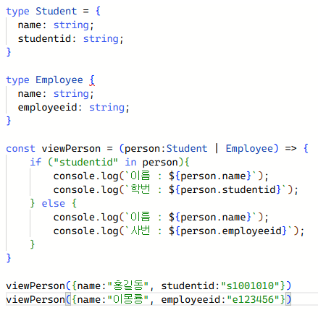
4.3.2 Union
type guard
type Student = {
name: string;
studentid: string;
}
type Employee {
name: string;
employeeid: string;
}
const viewPerson = (person:Student | Employee) => {
if ("studentid" in person){
console.log(`이름 : ${person.name}`);
console.log(`학번 : ${person.studentid}`);
} else {
console.log(`이름 : ${person.name}`);
console.log(`사번 : ${person.employeeid}`);
}
}
viewPerson({name:"홍길동", studentid:"s1001010"})
viewPerson({name:"이몽룡", employeeid:"e123456"})

Slide 31
4.3.2 Union
type guard, union, intersection 예제
ts-react-test 예제 참조
핵심 코드 : src/TestComponent.tsx
import Error from "./Error";
type PropsCommon = { children: string | JSX.Element | JSX.Element[]; };
type Props1 = PropsCommon & { name: string; };
type Props2 = PropsCommon & { nick: string; };
type Props = Props1 | Props2;
const TestComponent = (props: Props) => {
if ("name" in props || "nick" in props ) {
return props.children
}
return <Error />;
};
export default TestComponent;

Slide 32
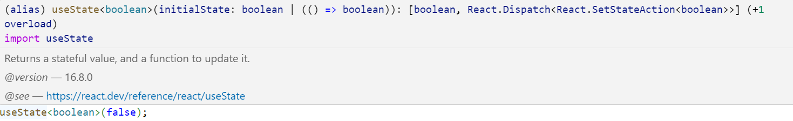
4.3.3 Tuple
Tuple이란?
길이가 고정되고 각 요소의 타입이 지정된 배열
useState 훅이 Tuple 타입을 사용함
type TupleType = [ string, number, boolean ];
let t1 : TupleType = [ "hello", 1004, true ];
const [visible, setVisible] = useState<boolean>(false);

Slide 33
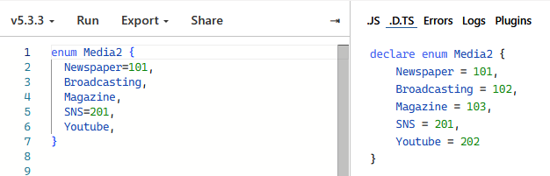
4.3.4 열거형과 상수
열거형(Enum : Enumeration)
정해진 값을 가지는 집합을 표현함.
가독성을 위해 서로 관련된 값들을 하나의 namespace에 묶어서 관리함
값을 직접 지정할 수 있음 : 문자, 숫자 등
enum Media2 {
Newspaper=101, //101
Broadcasting, //102
Magazine, //103
SNS=201, //201
Youtube, //202
}
let media2 :Media2 = Media2.Youtube;
console.log(media2); //202가 출력
enum Media1 {
Newspaper = "신문",
Broadcasting = "방송",
SNS = "SNS",
Magazine = "잡지",
Youtube = "유튜브",
}
let media1 :Media1 = Media1.Youtube;
console.log(media1); //"유튜브" 출력

Slide 34
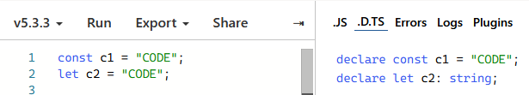
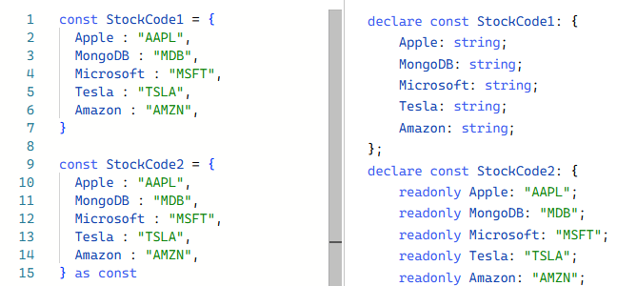
4.3.4 열거형과 상수
상수(const: Constant)와 열거형 비교
타입 추론(inference)
상수 단언(as const : const assertion)
추론의 범위를 좁히고 값의 재할당을 막아줌
const c1 = "CODE"; //"CODE"로 타입 추론
let c2 = "CODE"; //string 타입으로 추론
let c3 = "CODE" as const; //"CODE"로 타입 추론
Notes:
const StockCode1 = {
Apple : "AAPL",
MongoDB : "MDB",
Microsoft : "MSFT",
Tesla : "TSLA",
Amazon : "AMZN",
}
const StockCode2 = {
Apple : "AAPL",
MongoDB : "MDB",
Microsoft : "MSFT",
Tesla : "TSLA",
Amazon : "AMZN",
} as const
enum Media {
Newspaper=101,
Broadcasting,
Magazine,
SNS=201,
Youtube,
}

Slide 35
4.3.4 열거형과 상수
목적
enum의 목적
서로 관련된 값들을 하나의 네임스페이스로 묶어 관리하기 위해 사용함
역방향 매핑 지원 : 일반적인 경우라면 필요하지 않음
key ---> value, value--> key
const enum 추천
역방향 매핑 하지 않음
트랜스파일할 때 불필요한 코드를 생성하지 않음
as const
타입 추론의 범위를 좁히고 값의 재할당을 막기 위해 사용함
객체 내부의 필드가 모두 readonly로 바뀜
결론
목적에 맞게 사용하자
const enum 괜찮다.

Slide 36
4.4 type, interface 정리
type vs interferface
일반적으로는 interface 사용
union이 필요하거나 tuple 타입이 필요할 때는 type 사용
enum 과 as const는 용도에 맞게 사용

Slide 37
Q&A

